Slide 1
빅데이터 시계열 모형 일교차 예측에 따른 감기 예방
한림대학교
박현숙교수님
Team 4

Slide 2
빅데이터 시계열 모형 team 4
목차
1. 주제선정배경
2. 데이터 설명
3. 분석 방법과 과정, 분석 결과
4. 추후 활용 방안과 출처

Slide 3
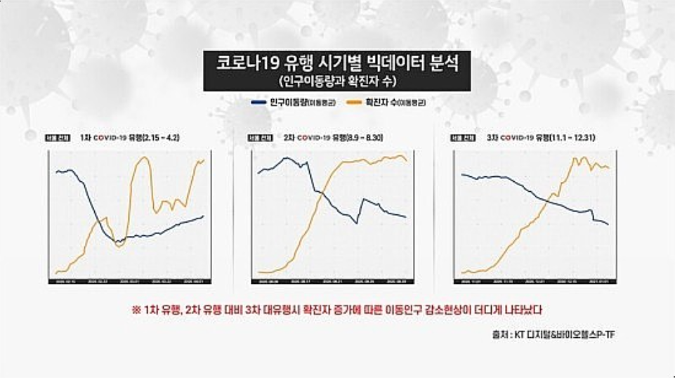
주제선정배경

Slide 4
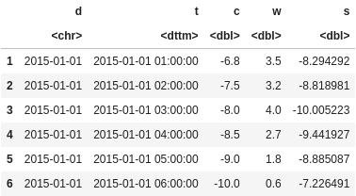
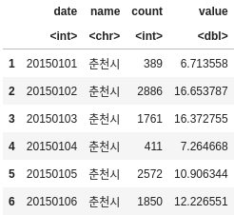
데이터설명
출처 : 기상청 2015-01-01 ~ 2019-12-31 단, 12월 31일은 행의 개수가 하나이기 때문에 일교차를 확인 할 수 없어 제거해주었다. 창출한 변수 : 체감온도(℃)=13.12 + 0.6215T - 11.37V0.16 + 0.3965V0.16T (T는 기온(℃), V는 풍속(km/h))
출처 : 국민건강보험공단 2015-01-01 ~ 2019-12-31
춘천시 일별 감기 환자 데이터
체감온도를 통한 일교차

Slide 5
분석 방법
TBATS
ARIMA
차분을 통한 ar의 값과 ma의 값의 모형을 합쳐 예측하는 분석 방법.
ARIMA와는 달리 빈도가 높은 시계열 데이터도 설명할 수 있는 모형으로 De Livera et al (JASA, 2011)로부터 발표되었다.
TBATS 사용 이유 ARIMA는 frequency를 360까지 지원 일별 데이터 분석 X

Slide 6
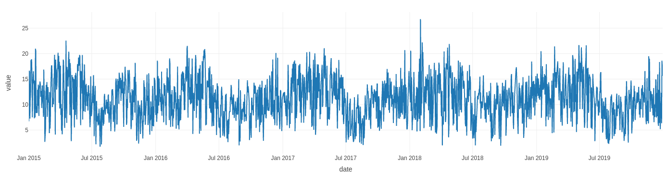
분석 과정
(일교차)

Slide 7
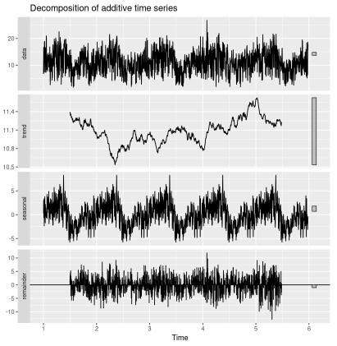
분석 과정
시계열 분해한 시각화

Slide 8
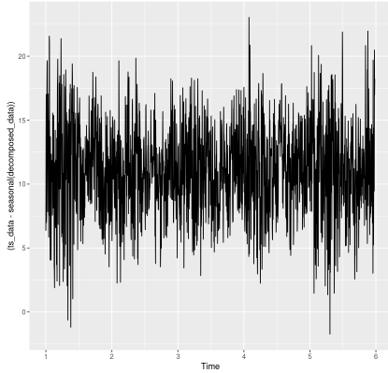
분석 과정
분해한 데이터 내 계절성 제거 후 시각화

Slide 9
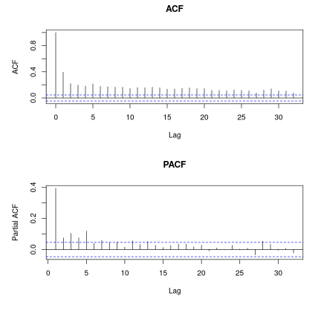
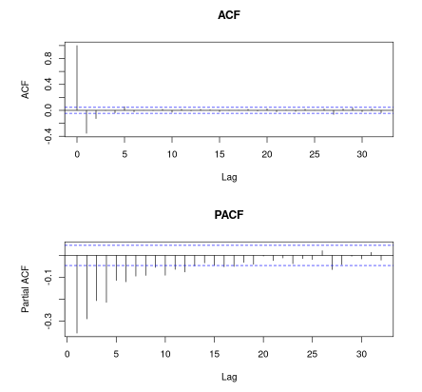
분석 과정
차분 전 acf, pacf
차분 후 acf, pacf

Slide 10
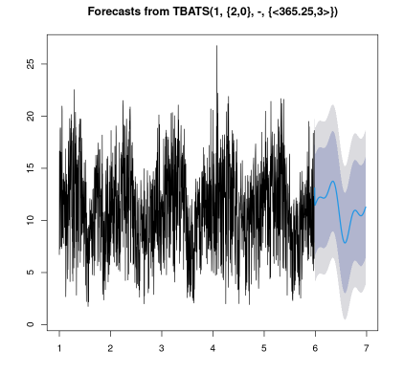
분석 과정
TBATS 모형을 활용한 향후 1년의 데이터 예측

Slide 11
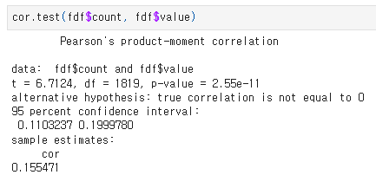
분석 과정
상관분석 결과

Slide 12
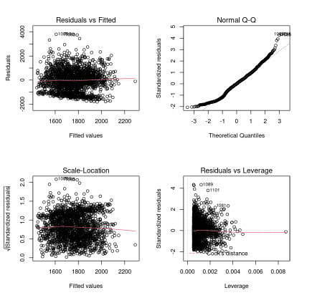
분석 과정
선형 회귀분석 시각화

Slide 13
분석 결과
ㅇ.

Slide 14
추후 활용 방안과 출처

Slide 15
POWER POINT PRESENTATION
Enjoy your stylish business and campus life with BIZCAM
까칠한 조땡
한국대학교
경영 201234567

